Slide 1
学习总结
王刚
2022.07.06
https://github.com/androidbirdboom/pythonlearning

Slide 2
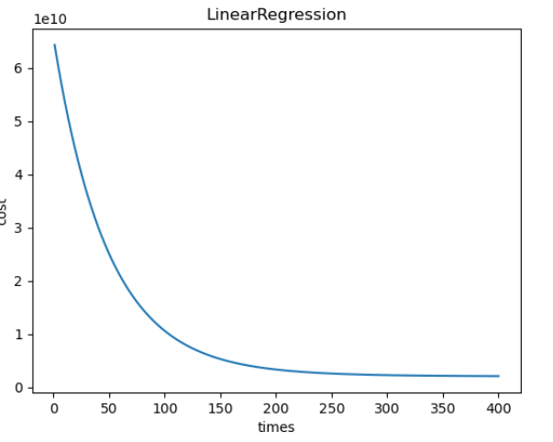
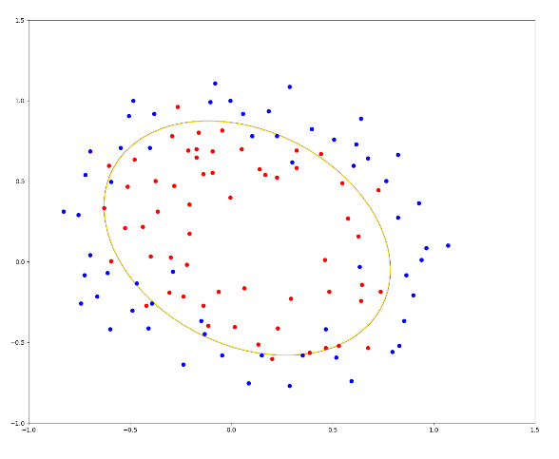
本阶段完成
机器学习
  学习机器学习基础知识
    基础知识（代价函数、梯度下降算法、欠拟合、过拟合、正则化、反向传播算法等）
    线性回归
    逻辑回归
    神经网络
    SVM支持向量机（进行中）

Slide 3
下周目标
1. 机器学习
2. 深度学习

